Slide 1
GST 1078
PANORAMA ECONÔMICO
Prof. Adm. Msc. Luiz Cláudio Brites Lobato
ADMINISTRAÇÃO - Nova Iguaçu – 2018.02

Slide 2





Prof. Adm. Msc. Luiz Cláudio Brites Lobato
GST 1078 - PANORAMA ECONÔMICO
  Unidade: Nova Iguaçu
  Turma: 3006 - Quinta-feira
  20:20 às 22:00

Slide 3

APRESENTAÇÃO
MINI CURRÍCULO DO PROFESSOR
Adm. Msc. Luiz Cláudio Brites Lobato
Atuação:
Diretor Executivo do SINAERJ – (SINDICATO DOS ADMINISTRADORES DO ESTADO DO RIO DE JANEIRO)
Coordenador da Comissão de Relações de Trabalho do Conselho Regional de administração – CRA-RJ
Presidente do Conselho Municipal de Trabalho Emprego e Renda – Nova Iguaçu - PMNI
Diretor Executivo da Assertiva Inteligência Empresarial .
Formação:
Administrador e Economista – UFRRJ / UNESA
Especialista em Auditoria e Perícia Contábil - UNESA
Mestre em Planejamento Urbano e Educação – UFRJ
Diversas Especializações nas áreas de:
  Auditoria, Perícia, Contabilidade e Educação.
e-mail: luizlobato0101@gmail.com

Slide 4
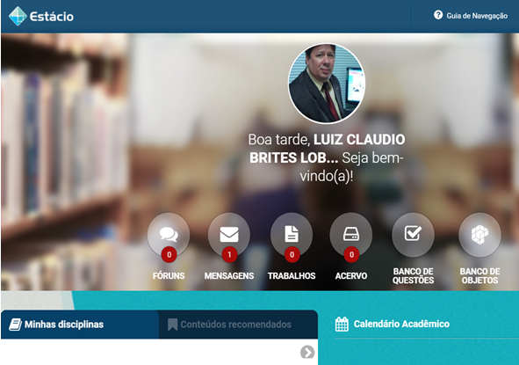
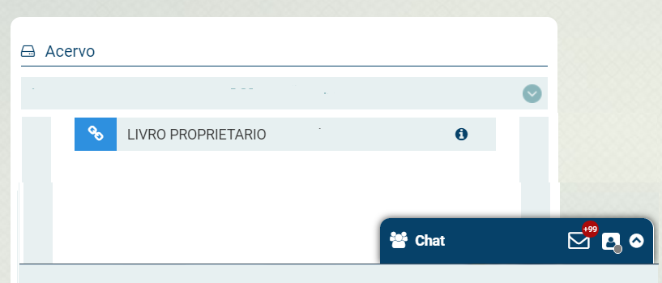

ACESSO AO MATERIAL DE APOIO À DISCIPLINA
NO SAVA
AMBIENTE DE APOIO VIRTUAL
NA PASTA DO PROFESSOR
Prof. Adm. Msc. Luiz Cláudio Brites Lobato

Slide 5
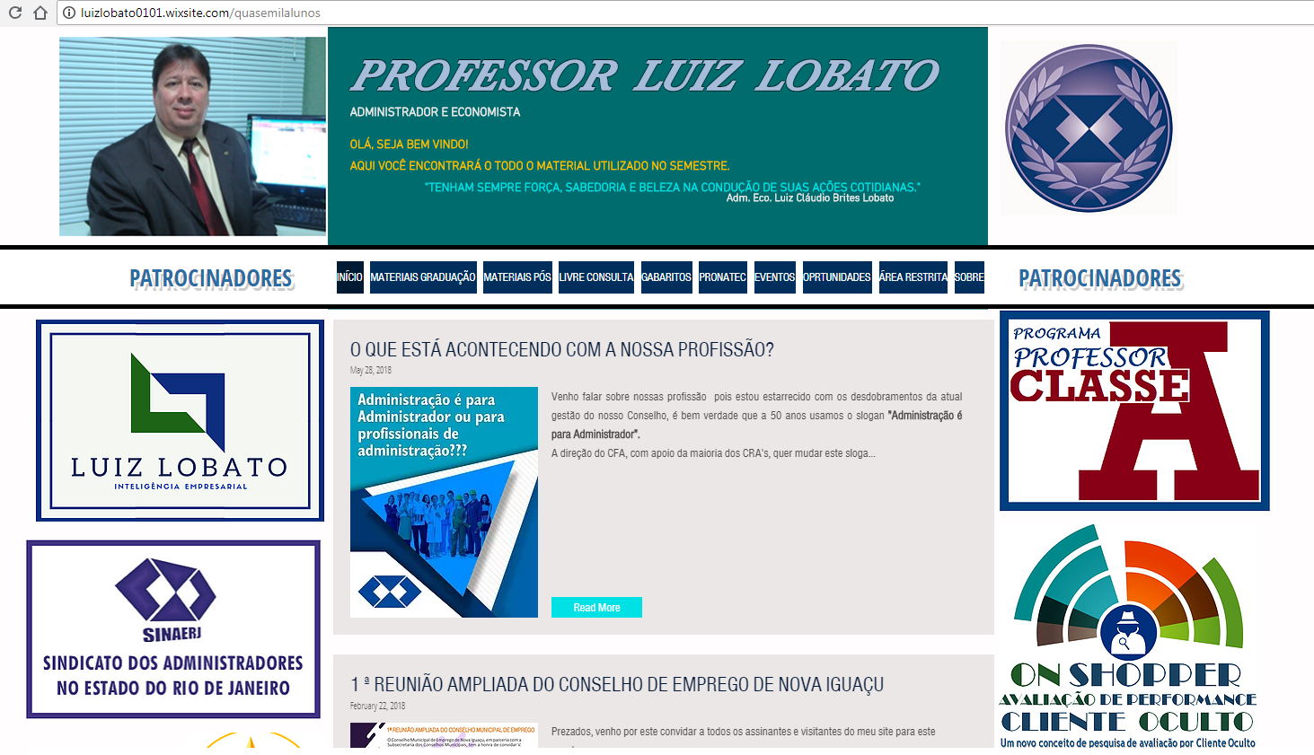
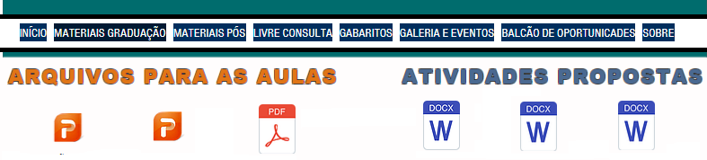
ACESSO AO MATERIAL DE APOIO À DISCIPLINA
NO MEU SITE: WWW.LUIZLOBATO0101.WIX.COM/QUASEMILALUNOS
ABA MATERIAIS DE GRADUAÇÃO
ARQUIVOS DE USO EM SALA DE AULA E ATIVIDADES DIVERSAS
Prof. Adm. Msc. Luiz Cláudio Brites Lobato

Slide 6
GST 1078 - PANORAMA ECONÔMICO
A DISCIPLINA...
Contextualização
A disciplina Panorama Econômico permite aos alunos das diversas áreas do conhecimento ter ciência dos principais aspectos que norteiam as questões econômicas de nosso dia a dia. No mundo globalizado, é fundamental que os estudantes conheçam os aspectos de economia que venham a afetar suas vidas pessoais e profissionais.
A simples leitura do jornal diário, do site especializado ou do noticiário do telejornal; transportam o indivíduo diariamente as questões de natureza econômica.
Com isso, o gestor de uma organização poderá enfrentar os desafios da administração, procurando lidar com os fatos econômicos e como eles influenciam o processo de tomada de decisões.

Slide 7
GST 1078 - PANORAMA ECONÔMICO
A DISCIPLINA...
Contextualização
As questões de microeconomia e macroeconomia estão presentes no dia a dia de uma organização, sendo importante que os profissionais saibam aproveitar as oportunidades que um cenário econômico favorável possa propiciar ou tenha condições de enfrentar com a destreza necessária as adversidades que possam surgir.
Estudar os conceitos de Microeconomia permitirá ao estudante conhecer como os consumidores e as firmas interagem num mercado em concorrência ou sujeito a determinadas imperfeições.
Além disso, permitirá entender como funcionam os mercados e as empresas se posicionam perante esses mercados. É importante que o aluno conheça a relação entre economia e governo, e como se organizam as finanças públicas.

Slide 8
GST 1078 - PANORAMA ECONÔMICO
A DISCIPLINA...
Contextualização
As perspectivas da Ação Governamental e do Gasto Público influenciam as decisões dos agentes econômicos.
As questões de política monetária e comércio exterior afetam diretamente o processo de gestão das empresas. As taxas de juros influenciam as decisões sobre estoque, investimentos em ativo fixo e capital de giro, entre outros. Conhecer os fatores intervenientes em relação ao comércio exterior e como o Brasil se insere numa economia globalizada será fundamental para o aluno que deseja atuar em um mercado extremamente competitivo.
Por fim, compreender o Sistema de Contas Nacionais e comparar seus indicadores com aqueles relativos ao desenvolvimento humano permitirá ao gestor visualizar a importância dada pela sociedade à questão da sustentabilidade. Fatores como educação, saúde e segurança são importante para termos uma sociedade menos desigual.

Slide 9


GST 1078 - PANORAMA ECONÔMICO
OBJETIVOS
Objetivos . . . .
Compreender como os fatores econômicos afetam o dia a dia das empresas e o processo de tomada de decisão.
Observar os fenômenos econômicos no ângulo do gestor e como ele poderá reagir diante desses acontecimentos.
Analisar a importância da participação do Setor Público e a responsabilidade fiscal do administrador público.
Compreender como aspectos inflacionários e a Política Monetária afetam a população.
Visualizar os aspectos pertinentes ao setor externo e o processo de integração econômica.
Compreender como a fundamentação econômica e os seus desdobramentos têm impactos no desenvolvimento econômico do país.
Enfim, entender como os fatores econômicos afetam o dia a dia das famílias e empresas.
Prof. Adm. Msc. Luiz Cláudio Brites Lobato

Slide 10
GST 1078 - PANORAMA ECONÔMICO
CONTEÚDO PROGRAMADO
Unidade 1 - O Ambiente Empresarial
1.1 - O Estado e Mercado
1.2 - Funcionamento do Mercado
1.3 - Questões Básicas da Economia
1.4 - As Estruturas de Mercado
1.5 - Demanda, Oferta e Equilíbrio de Mercado
Unidade 2 - Sociedade, Estado e Economia
2.1 - Sociedade e Mercado
2.2 - Sociedade e Estado
2.3 - Economia e Governo
2.4 - Organização das Finanças Públicas
2.5 - Perspectivas da Ação Governamental e do Gasto Público
Unidade 3 - Moeda e Inflação
3.1 - Moeda
3.2 - Inflação
3.3 - Política Monetária
Unidade 3 - Moeda e Inflação (continuação)
3.4 - Sistema Financeiro Nacional
3.5 - Taxa de Juros
Unidade 4 - O Setor Externo
4.1 - Câmbio e Regimes Cambiais
4.2 - Valorização e Desvalorização da Moeda Nacional
4.3 - O Balanço de pagamentos e seu impacto nas organizações
4.4 - Organismos internacionais e Globalização
4.5 - Integração Econômica
Unidade 5 - Crescimento e Desenvolvimento Econômico
5.1 - O Sistema de Contas Nacionais
5.2 - Índice de Desenvolvimento Humano (IDH)
5.3 - Regulação e Infra-Estrutura
5.4 - Desenvolvimento Econômico
5.5 - Aspectos sociais e ambientais como restrições para o Desenvolvimento Econômico
Prof. Adm. Msc. Luiz Cláudio Brites Lobato

Slide 11



AULA 01
Prof. Adm. Msc. Luiz Cláudio Brites Lobato
GST 1078 - PANORAMA ECONÔMICO
AULA 1: AMBIENTE ECONÔMICO

Slide 12




GST 1078 - PANORAMA ECONÔMICO
Conteúdo desta aula
O Ambiente empresarial
ESTADO E MERCADO
FUNCIONAMENTO DO MERCADO
1
3
5
2
4
ANÁLISE DO AMBIENTE ECONÔMICO
Classificação dos Sistemas Econômicos
QUESTÕES BÁSICAS DA ECONOMIA

Slide 13

GST 1078 - PANORAMA ECONÔMICO
Ambiente Empresarial
O processo de tomada de decisões resume-se em fazer escolhas entre ações e aplicações de recursos alternativas.
O cotidiano de um administrador envolve decisões sobre ampliar ou não a empresa, escolher entre a aquisição de diversos equipamentos, ou simplesmente não comprá-los, contratar, ou não, mais funcionários, alugar ou comprar o prédio para novas instalações, enfim, fazer uma série de escolhas entre ações alternativas.
Toda decisão empresarial é de natureza econômica, mesmo quando envolve assuntos não diretamente relacionados à economia, como a definição de um certo perfil psicológico para uma dada função.
Isso porque, ao fim, se quer que todos os recursos empregados se combinem para atingir o melhor resultado possível, quer dizer, o maior lucro possível.
Mesmo uma instituição sem fins lucrativos, se quiser atingir resultados amplos, como distribuir alimentos para a população carente, deve ser eficiente, para que cada recurso empregado atenda ao maior número de pessoas possível.

Slide 14
GST 1078 - PANORAMA ECONÔMICO
Ambiente Empresarial
As decisões estudadas pela economia envolvem a alocação dos fatores de produção e o seu uso pelos agentes econômicos, definidos como pessoas ou organizações que realizam transações econômicas.
As empresas, as entidades produtoras de bens e serviços, decidem sobre o que, quanto e como produzir.
O Governo, ao cumprir suas funções, é demandante dos bens e serviços produzidos pela economia.
Os consumidores, que somos todos nós, tomam decisões sobre o que consumir e quanto. Por fim, o resto do mundo, composto pelos países que se relacionam economicamente.
Em especial, o executivo da empresa é que efetivamente toma as decisões necessárias à alocação de recursos, buscando a melhor forma de aproveitar as oportunidades que se oferecem no mercado.

Slide 15
GST 1078 - PANORAMA ECONÔMICO
Analisando o Ambiente Econômico
A Ciência Econômica trata de como os agentes econômicos combinam os recursos escassos para a satisfação de suas necessidades.
Dessa forma, é um instrumento auxiliar poderoso de apoio às decisões empresariais, ajudando a desenhar cenários que permitam ao administrador antecipar mudanças e melhorar a qualidade de suas decisões. As análises feitas pela Economia partem de duas abordagens básicas:
1) da perspectiva dos agregados econômicos e de seus efeitos sobre a sociedade, ramo chamado de Macroeconomia;
2) da perspectiva dos indivíduos e das firmas, ramo chamado de Microeconomia.
AULA 1: AMBIENTE ECONÔMICO

Slide 16
GST 1078 - PANORAMA ECONÔMICO
Estado e Mercado
Existem informações básicas sobre o ambiente econômico, de acesso quase imediato, que permitem traçar um quadro de análise útil à tomada de decisões. Essas informações podem ser agrupadas de diversas formas, tendo em vista os objetivos da análise que se pretende fazer e o alto grau de inter-relações que mantêm.
Normalmente, por questões conceituais e relativas à prática dos agentes econômicos, identifica-se o setor público, constituído pelas instituições que compõem o Estado, e o setor privado, que abrange as empresas que interagem no Mercado. O papel de cada um constitui-se na discussão central sobre a condução dos negócios econômicos.
O Estado corresponde à esfera política da alocação dos recursos, onde estes seriam distribuídos de acordo com os interesses políticos e sociais, expressos na forma de um orçamento estatal. Já o mercado corresponde à esfera econômica dessa alocação, onde as decisões seriam baseadas no sistema de preços e na busca do interesse individual. Nenhuma dessas esferas existe de forma isolada, no entanto, mas sim de forma interativa, com o peso de um e de outro, no âmbito da formação dos sistemas econômicos, variando com o tempo e com as circunstâncias.

Slide 17
GST 1078 - PANORAMA ECONÔMICO
Classificação dos Sistemas Econômicos
Sistema Capitalista ou economia de mercado:
É aquele regido pelas forças de mercado, predominando a livre iniciativa e a propriedade privada dos fatores de produção.
Com relação à livre iniciativa e à propriedade privada, esses conceitos podem ser visualizados no caput do artigo 170 da Constituição Federal do Brasil de 1988.
Vale ressaltar que, pelo menos até o início do século XX, prevalecia nas economias ocidentais o sistema de livre concorrência (concorrência pura), em que não havia intervenção do Estado na atividade econômica.
Porém, em 1930, passou a predominar o sistema de economia mista, em que prevalecem as forças de mercado, mas com a atuação e intervenção do Estado, por meio das ideias do economista inglês John Maynard Keynes.

Slide 18


GST 1078 - PANORAMA ECONÔMICO
Classificação dos Sistemas Econômicos
Economia centralmente planejada:
É aquela em que as questões econômicas fundamentais são resolvidas por um órgão central de planejamento, predominando a propriedade pública dos fatores de produção, chamados, nessas economias, de meios de produção.
Os bens de produção são de controle direto do Estado.

Slide 19
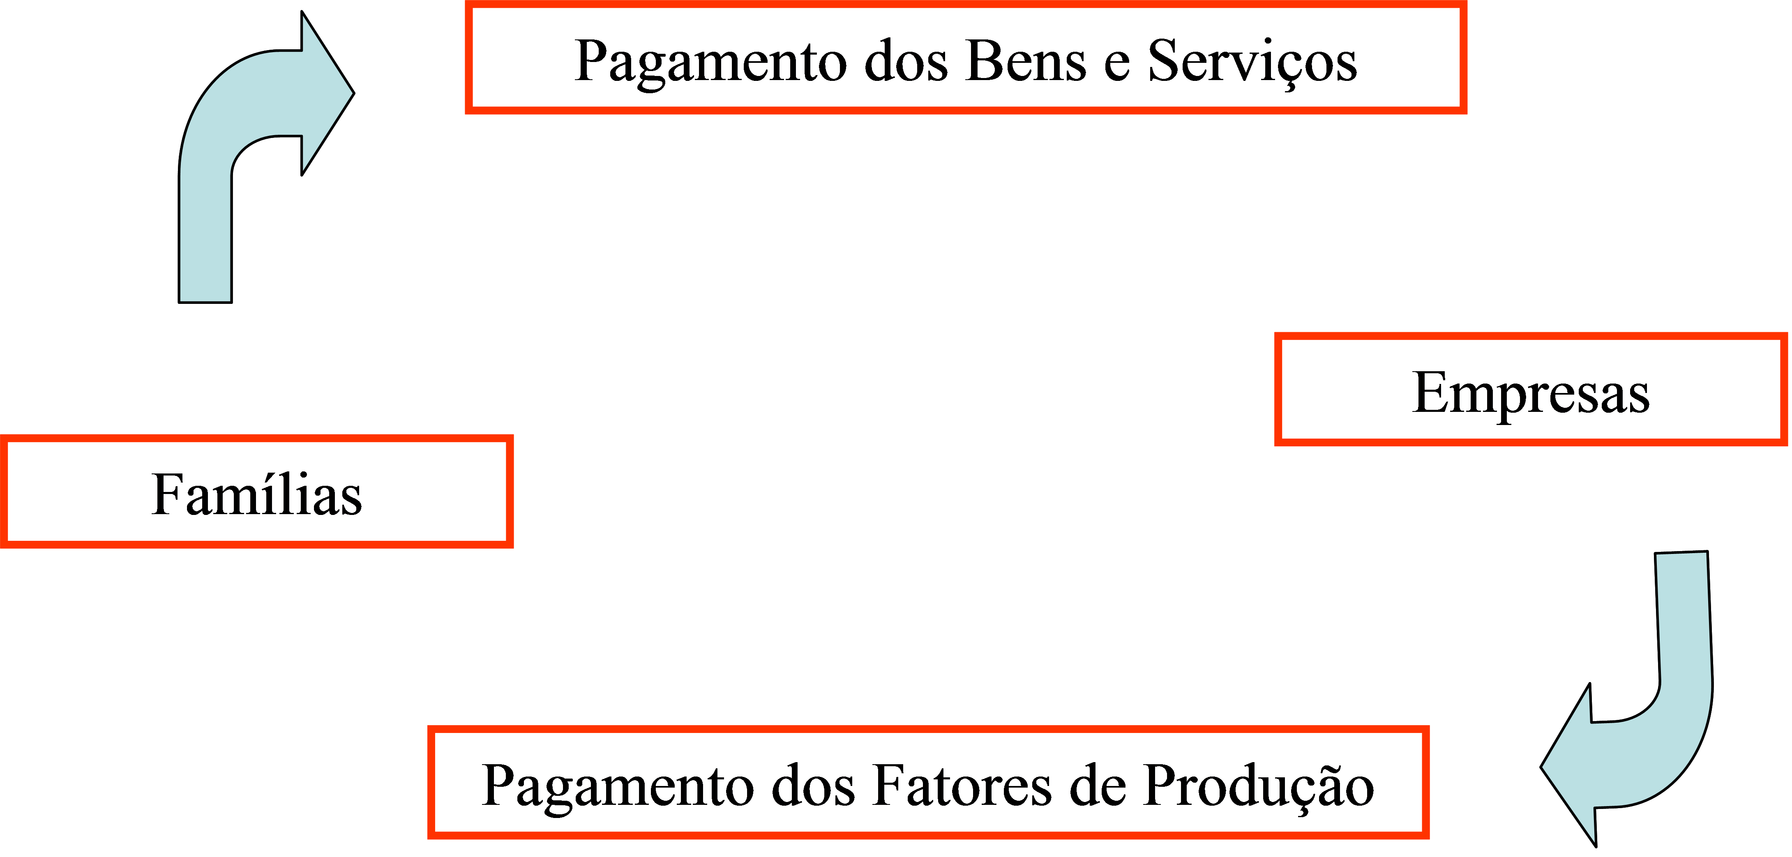
GST 1078 - PANORAMA ECONÔMICO
Funcionamento do Mercado
FLUXO REAL
X
FLUXO MONETÁRIO
Fluxo Real da Economia ou Lado Real da Economia:
são as trocas realizadas pelos membros das famílias e as empresas nos mercados de fatores de produção e de bens e serviços. É dita “real”, pois envolve a troca de mercadorias.
Fluxo Monetário da Economia ou Lado Monetário da Economia:
são os pagamentos feitos em moeda pelas empresas às famílias na forma de remuneração dos fatores de produção (salários, aluguéis, juros, lucros e royalties) e das famílias às empresas como pagamento pelos bens e serviços comprados (demandados).
É dita “monetária”, pois as transações (compras e vendas) se realizam através da troca de moeda entre ofertantes (fornecedores) e demandantes (consumidores) a partir dos preços fixados por estes.

Slide 20
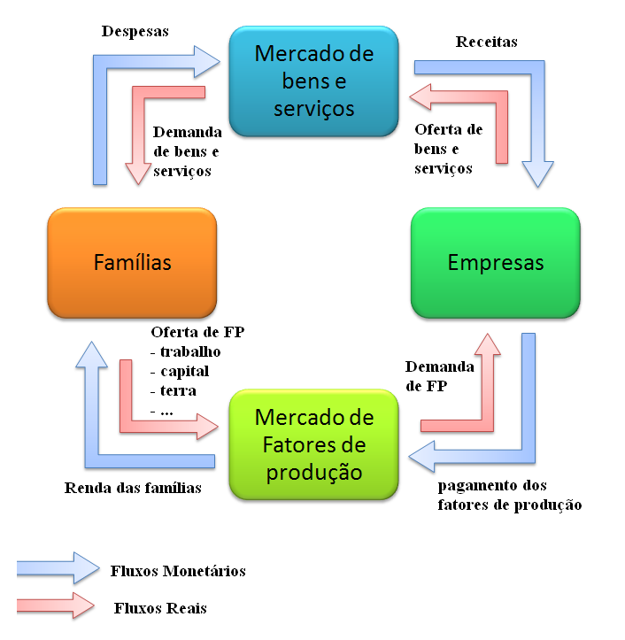




GST 1078 - PANORAMA ECONÔMICO
Funcionamento do Mercado

Slide 21
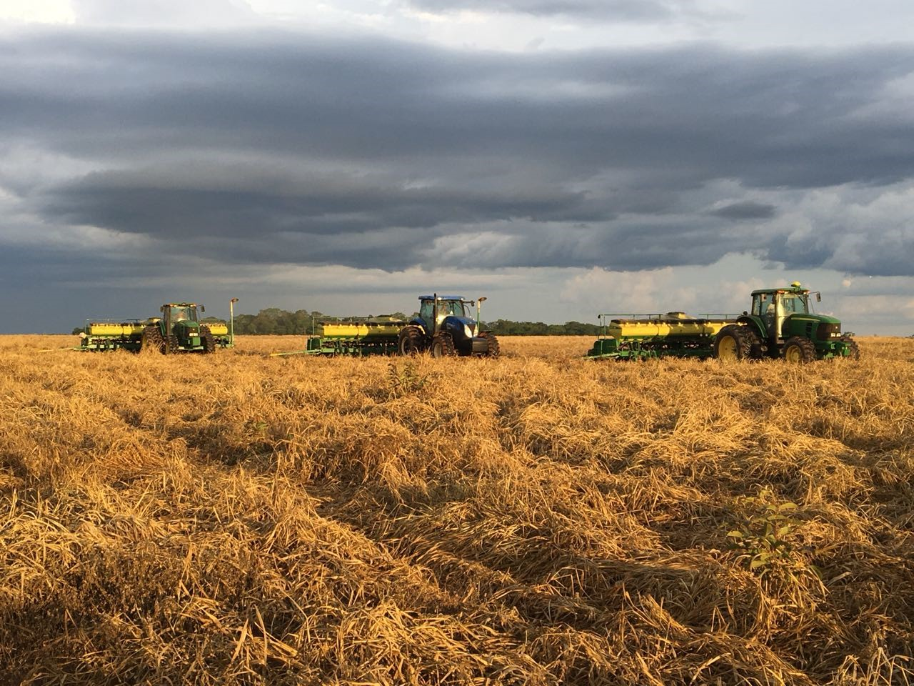
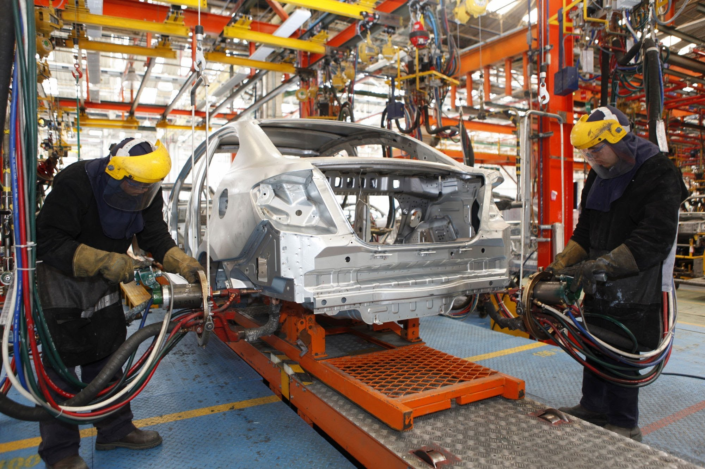
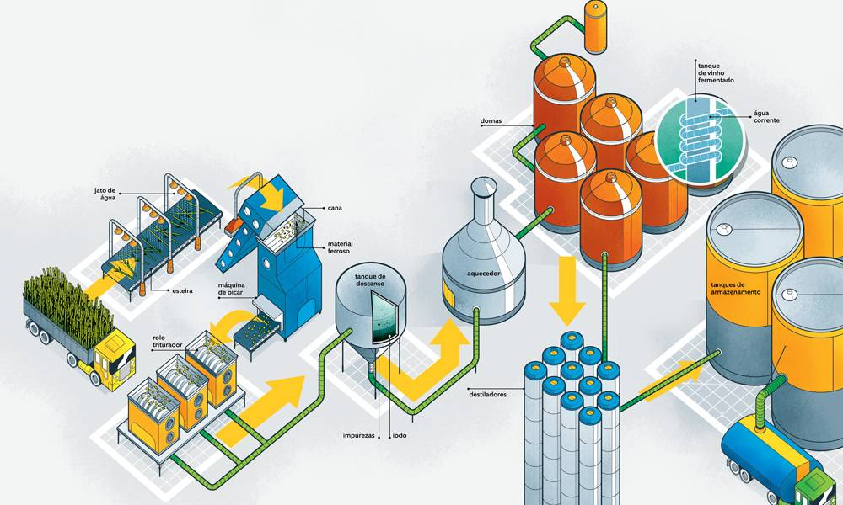
GST 1078 - PANORAMA ECONÔMICO
Questões Básicas da Economia
Questões Básicas da Economia
a) O que e quanto produzir?
A sociedade deverá escolher dentro das possibilidades de produção, quais os produtos e quantidades deverão ser produzidos. O resultado do processo produtivo serão os bens (coisas físicas, tangíveis, como, por exemplo, a geladeira, o fogão, o sapato etc.) e os serviços (coisas intangíveis, como, por exemplo, os serviços de educação, segurança, hospitalares etc.). Esses bens e serviços, por sua vez, poderão ser de consumo (duráveis e não duráveis) e de capital.
Os bens de consumo duráveis são aqueles que não acabam no ato de consumo (geladeira, móveis etc.) enquanto que os bens de consumo não duráveis são os que terminam no ato de consumo (alimentos, bebidas etc.)

Slide 22
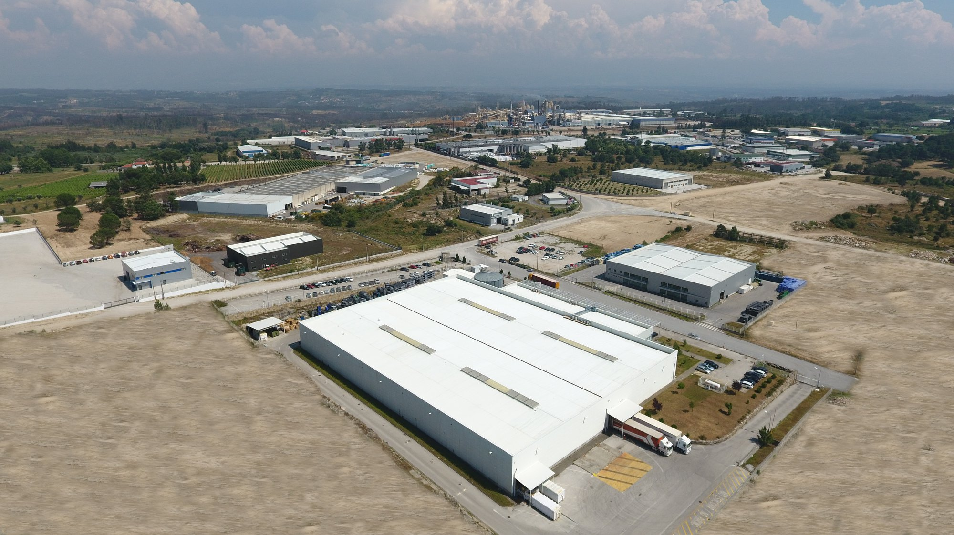
GST 1078 - PANORAMA ECONÔMICO
Questões Básicas da Economia
b) Como e onde produzir?
A sociedade deverá escolher quais os recursos produtivos serão utilizados considerando o nível tecnológico disponível. Como e onde se dará o processo produtivo implica em tentar adotar as melhores técnicas de produção disponíveis que deverão ser utilizadas em três possíveis cenários (setores da economia), a saber: setor primário, setor secundário e setor terciário.
No setor primário, ocorrerão as atividades de lavouras, extração animal e extração vegetal.
No setor secundário, ocorrerão as atividades de extração mineral, da indústria de transformação, da indústria da construção e de semi-industriais (energia elétrica, gás encanado, tratamento e distribuição de água etc.).
No setor terciário, ocorrerão as atividades do comércio, mercado financeiro, transporte, comunicação, lazer, saúde, educação etc. e do governo.
Obs: É importante observar que os bens tangíveis são produzidos nos setores primário e secundário e os bens intangíveis (serviços) no setor terciário.

Slide 23



GST 1078 - PANORAMA ECONÔMICO
Questões Básicas da Economia
c) Para quem produzir?
A sociedade deverá escolher como os indivíduos deverão participar do resultado da produção. Considera-se que a distribuição de tudo que foi produzido se dará levando-se em conta dois aspectos:
A quantidade e qualidade dos fatores que o indivíduo empregou no processo produtivo;
O preço que conseguiu receber pelo uso desses fatores.

Slide 24


AULA 02
Prof. Adm. Msc. Luiz Cláudio Brites Lobato
GST 1078 - PANORAMA ECONÔMICO
AULA 2: A EMPRESA E OS MERCADOS

Slide 25



GST 1078 - PANORAMA ECONÔMICO
Conteúdo desta aula
A Empresa
DEMANDA
Equilíbrio de Mercado
1
3
5
2
4
Estruturas de Mercado
OFERTA
ATIVIDADES DE AULA

Slide 26

GST 1078 - PANORAMA ECONÔMICO
A Empresa
A Empresa
A empresa é a entidade responsável direta pelas decisões de produção, tendo como objetivo primeiro obter os melhores resultados possíveis, a partir de uma lógica econômica. A essência dessa lógica se define pelo conceito de eficiência. A eficiência na empresa, ou em qualquer organização, corresponde, então, ao uso de todos os recursos na produção, de tal forma que não se pode aumentar a produção de um bem sem diminuir a de outro.
Esse conceito é central para a economia, tanto para países quanto para empresas, pois sua aplicação determina a dimensão dos resultados a serem alcançados. Os recursos devem ser empregados de tal forma que se obtenha a maior produção possível com dada quantidade de recursos.
Isso define a natureza econômica das organizações contemporâneas, independentemente de ter ou não fins lucrativos. As decisões de mercado e produção são feitas tendo sempre como base esse conceito. Pode ocorrer, no entanto, que organizações tomem decisões que não sejam racionais, por erro ou algum comportamento disfuncional, o que levará a resultados abaixo do esperado ou do possível.

Slide 27

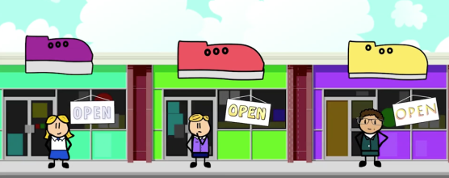
GST 1078 - PANORAMA ECONÔMICO
As Estruturas de Mercado
Estruturas de Mercado
a) Concorrência perfeita:
muitos ofertantes de um mesmo produto, sem que nenhum tenha capacidade de influenciar os preços.
Na verdade, esse tipo de mercado raramente é encontrado, embora seja utilizado como modelo para se entender o funcionamento do mecanismo de preços em termos ideais.
Poucos exemplos disponíveis: feiras livres podem se enquadrar nessa concepção ou o setor agrícola, quando em uma região temos pequenos produtores especializados em um mesmo produto.
Os lucros, nesse caso, são sempre lucros normais, isto é, definidos pelo mínimo possível para que os empresários se mantenham no negócio.

Slide 28


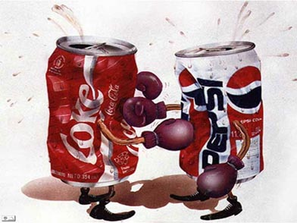
GST 1078 - PANORAMA ECONÔMICO
As Estruturas de Mercado
Estruturas de Mercado
b) Concorrência imperfeita ou monopolista:
muitos ofertantes de produtos diferenciados, mas substituíveis uns pelos outros.
A diferenciação de produto pode se dar por produto, por localização ou por qualidade.
O comportamento das empresas em tal mercado é concorrencial e não cooperativo, podendo existir vantagens momentâneas nos preços. Exemplo: lojas de roupas de moda, com coleções exclusivas.

Slide 29



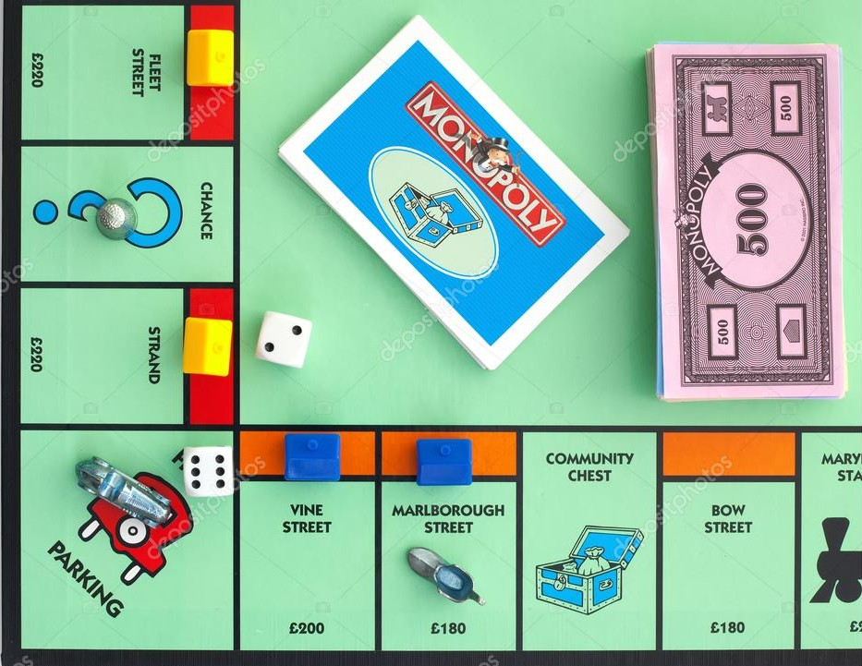

GST 1078 - PANORAMA ECONÔMICO
As Estruturas de Mercado
Estruturas de Mercado
c) Monopólio:
uma empresa vende um produto que não possui substitutos.
Isso pode ocorrer por conta de uma patente que garanta a exclusividade, pelo domínio de uma tecnologia ou pela escala de produção.
São, normalmente, encontrados nos serviços públicos, como no fornecimento de água e de energia.
O monopólio, como único fornecedor de um bem, pode escolher o preço em que a quantidade demandada maximize sua receita e seu lucro.

Slide 30





GST 1078 - PANORAMA ECONÔMICO
As Estruturas de Mercado
Estruturas de Mercado
d) Oligopólio:
pequeno número de ofertantes de um mesmo produto, mas que mantém certo grau de diferenciação, fazendo que as ações de uma em relação ao preço e ao produto afete as demais, quer dizer, afete o mercado como um todo.
Existe uma competição de preços mantida em estritos limites, pois qualquer movimento mais acentuado na tentativa de aumentar a participação de mercado pode ter como resultante uma guerra de preços, em caso de redução unilateral, ou exclusão do mercado, em caso de elevação.
É a forma predominante de organização de mercados dos setores mais dinâmicos da economia, como o automobilístico, o de eletrodomésticos, o de produtos de higiene, entre outros. O grau de diferenciação dos produtos é identificado diretamente pela marca.

Slide 31



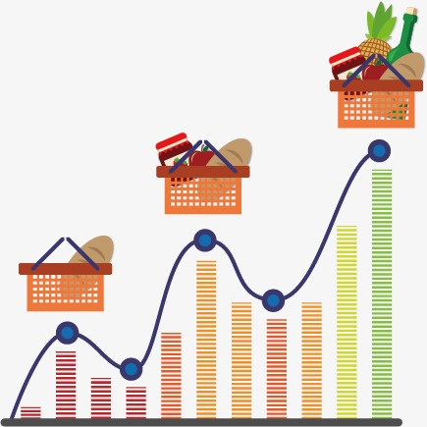

GST 1078 - PANORAMA ECONÔMICO
A Demanda
Demanda
A demanda ou procura pode ser definida como a quantidade de um determinado bem ou serviço que os consumidores desejam e podem adquirir em determinado período de tempo.
Por sua vez, a demanda do mercado corresponde ao somatório das demandas individuais. A demanda refere-se também à demanda das empresas que adquirem bens e serviços necessários ao desempenho de suas atividades produtivas.
Ao contrário do consumidor, no entanto, a demanda organizacional é de caráter predominantemente econômico, aplicando-se os princípios relativos ao preço, mas com pouca ou nenhuma interferência do que chamamos preferências pessoais.
Conhecer o comportamento da demanda é um aspecto crucial no processo de tomada de decisões dos governos e das empresas.

Slide 32
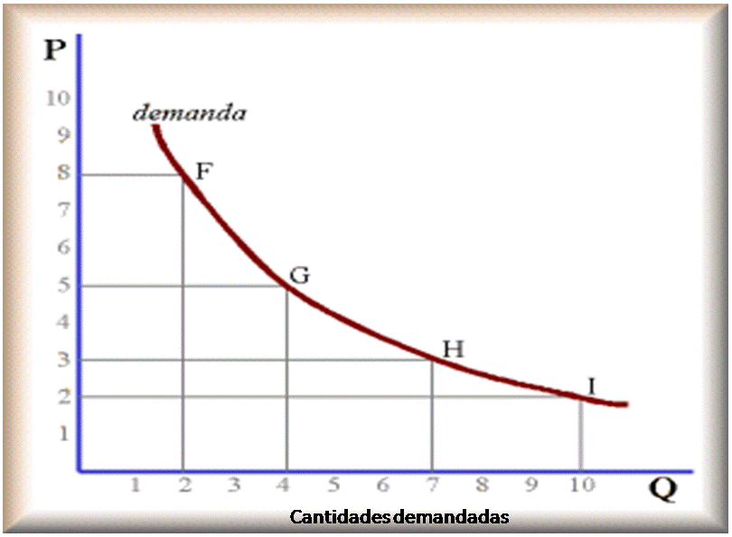


GST 1078 - PANORAMA ECONÔMICO
A Demanda
Demanda
O que e quanto as famílias estão dispostas a consumir, e a que preço, são informações que requerem pesquisas extensas e muitas vezes bastante sofisticadas do ponto de vista metodológico.
As empresas, com essas informações, procuram atender o consumidor da melhor forma possível e, com isso, aumentar suas vendas. Os governos buscam medir o nível de qualidade de vida da população, de forma a orientar suas políticas econômicas e sociais.
Curva de Demanda

Slide 33

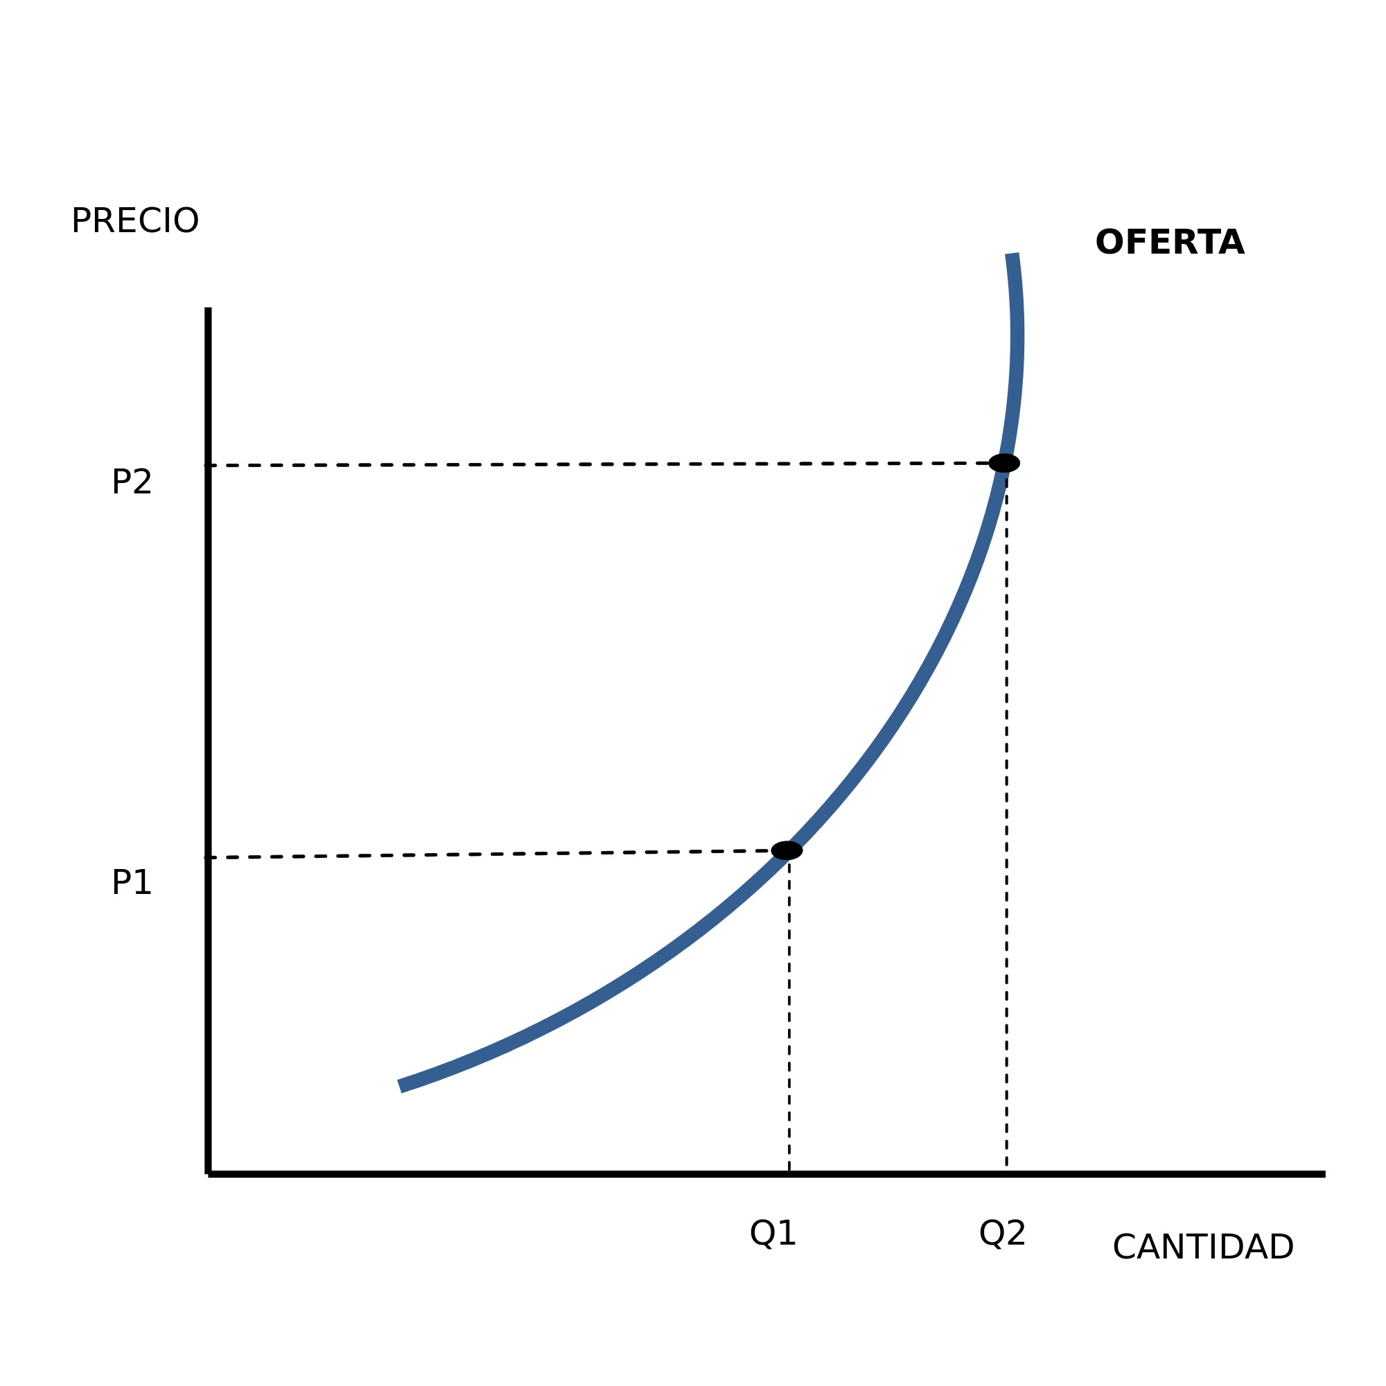
GST 1078 - PANORAMA ECONÔMICO
A Oferta
Oferta
Oferta de mercado são as várias quantidades que os produtores desejam oferecer ao mercado em determinado período de tempo.
A oferta depende de vários fatores, entre eles, do preço do bem em questão, dos demais preços, do preço dos fatores de produção (matérias-primas, salários, preço da terra), das preferências dos empresários, das alterações tecnológicas; do aumento do número de empresas no mercado.
Vale ressaltar que a relação entre a oferta e os custos dos fatores de produção é inversamente proporcional.
Exemplo: um aumento nos salários, tudo o mais constante, provoca uma retração da oferta de um produto. Porém, uma melhoria tecnológica é diretamente proporcional, ou seja, tudo o mais constante, deve provocar uma expansão da oferta.

Slide 34
GST 1078 - PANORAMA ECONÔMICO
O Equilíbrio de Mercado
Equilíbrio de Mercado
Conhecendo o comportamento da demanda e da oferta, pode-se construir um modelo ideal que nos permita compreender como o preço se estabelece.
Os mercados caminham para situações de equilíbrio, definidas como aquelas em que nenhum dos participantes conseguiria melhorar sua situação particular caso adotasse um curso de ação diferente.
Em um mercado competitivo, a condição de equilíbrio se daria quando o nível de preço fizesse com que a quantidade demandada fosse igual à quantidade ofertada.
A interação das curvas de demanda e de oferta determina o preço e a quantidade de equilíbrio de um bem ou serviço em um dado mercado.
O mercado regula os interesses de produtores e consumidores: os produtores querem ganhar o máximo possível; enquanto os consumidores querem pagar o mínimo possível.
O resultado desse processo são os preços de equilíbrio, ou seja, é o patamar em que os consumidores e os produtores realizam seus interesses.

Slide 35


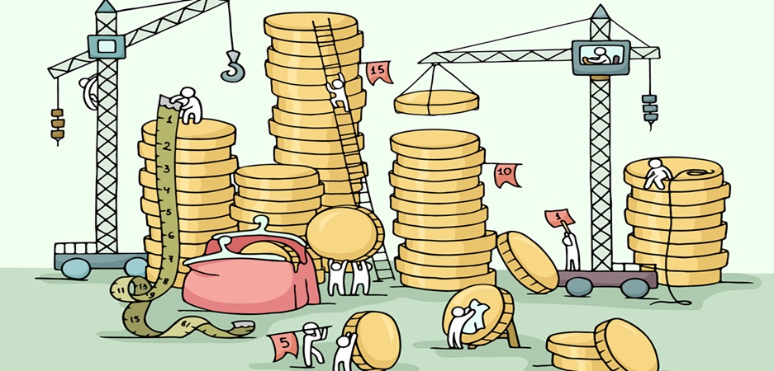
GST 1078 - PANORAMA ECONÔMICO
O Equilíbrio de Mercado
Equilíbrio de Mercado
Se a quantidade ofertada se encontrar abaixo daquela de equilíbrio, tem-se uma situação de escassez do produto. As quantidades demandadas serão maiores que as ofertadas, o que resultará em elevação de preços ou no aumento da quantidade ofertada, até atingir-se o equilíbrio.
Entretanto, se a quantidade ofertada se encontrar acima do ponto de equilíbrio, haverá um excedente de produção, o que resultará em uma competição entre os produtores, conduzindo a uma redução dos preços ou na quantidade ofertada, até que se atinja o ponto de equilíbrio.
Assim sendo, quando há competição tanto dos compradores (demandantes) quanto dos vendedores (ofertantes), há uma tendência natural no mercado para se chegar a uma situação de equilíbrio.

Slide 36
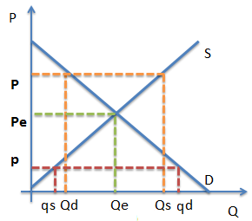
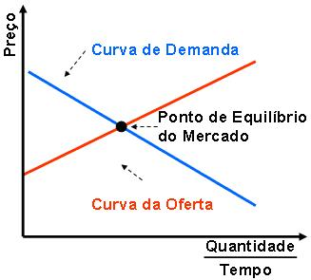
GST 1078 - PANORAMA ECONÔMICO
O Equilíbrio de Mercado
Equilíbrio de Mercado

Slide 37
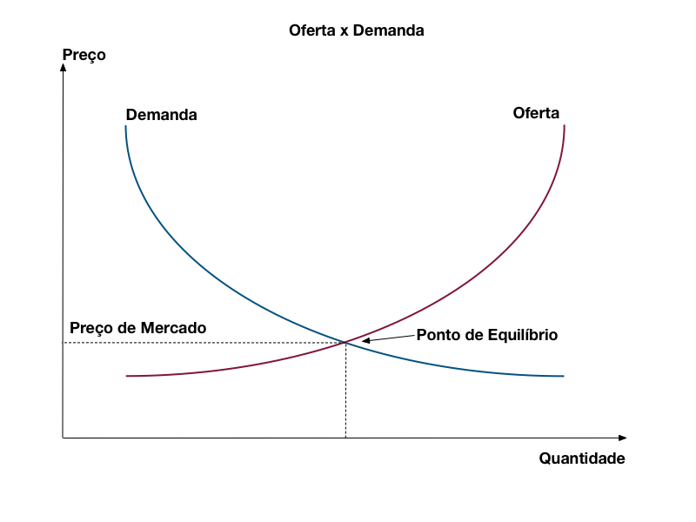
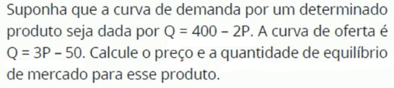

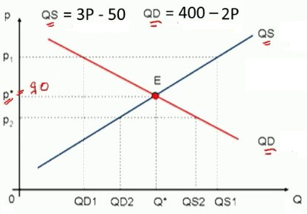
GST 1078 - PANORAMA ECONÔMICO
O Equilíbrio de Mercado
Equilíbrio de Mercado

Slide 38
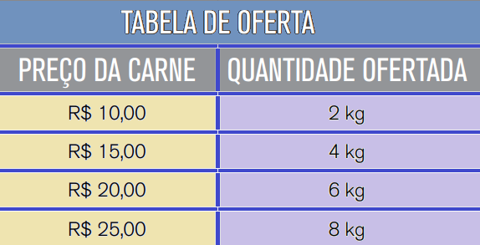
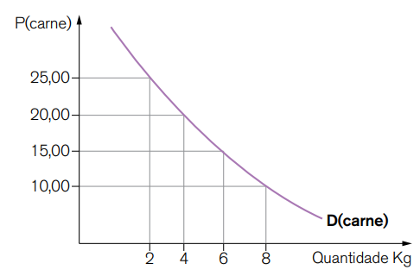
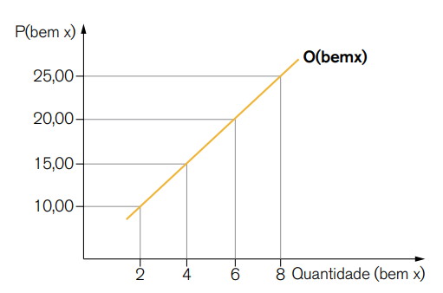
GST 1078 - PANORAMA ECONÔMICO
O Equilíbrio de Mercado
EXEMPLO DE OFERTA E DEMANDA

Slide 39

GST 1078 - PANORAMA ECONÔMICO
O Equilíbrio de Mercado
Deslocamento da curva de demanda
A curva de demanda, então, expressa a intenção de consumo em um dado período de tempo, assumindo uma inclinação negativa, por conta da propensão a se consumir mais conforme o preço se reduza, conforme a figura a seguir.
Contudo, alguns fatores podem modificar essa curva de demanda.
Por exemplo, se há um aumento na preferência do consumidor por determinado bem, os consumidores estarão dispostos a pagar mais pela mesma quantidade daquele bem. Isso fará com que a curva se desloque para a direita, de D0 para D1, como podemos ver na figura abaixo.
Esse deslocamento significa um aumento generalizado da demanda, isto é, para cada preço verificado anteriormente, o consumidor estará disposto a consumir uma quantidade maior.
Inversamente, quando, por exemplo, há uma redução na renda, verificamos uma diminuição da demanda por qualquer bem, ocorrendo um deslocamento da curva para a esquerda, de D0 para D2. Significa que, para o mesmo nível de preços, o consumidor estará demandando menos unidades do produto.

Slide 40
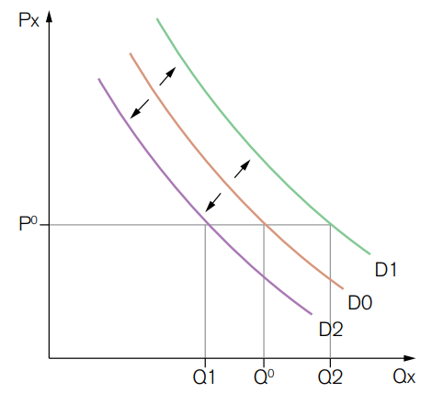
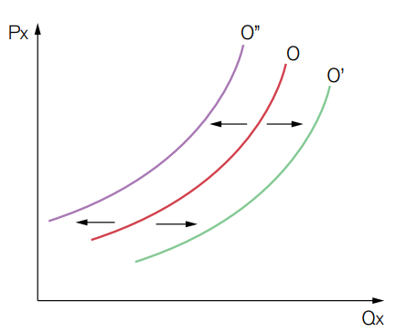
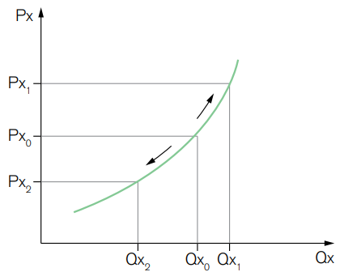

GST 1078 - PANORAMA ECONÔMICO
O Equilíbrio de Mercado
Deslocamento da curva de demanda
Deslocamento da curva de oferta
Deslocamento na curva de oferta

Slide 41
GST 1078 - PANORAMA ECONÔMICO
O Equilíbrio de Mercado
Deslocamento da curva de oferta
No entanto, outros fatores irão influenciar a própria decisão de oferta do produtor.
O preço dos outros bens. Se os preços de outros bens subirem e o preço de um dado bem considerado permanecer inalterado, sua produção se tornará menos atraente que a dos outros, resultando em diminuição da oferta.
O preço dos fatores e dos insumos de produção. Esses preços constituem, em um sentido amplo, os custos de produção. A elevação desses preços implicará em diminuição da rentabilidade, tornando mais atraente a produção de bens que tenham sofrido menor aumento desses custos (VASCONCELLOS & SAKURAI, 2011, p. 81).
A tecnologia. Atrelada ao fator de produção capital, a tecnologia, no entanto, merece uma consideração a parte, pois, independentemente de seu custo, transformações tecnológicas podem acarretar em redução dos custos de produção.
Quando, então, ocorre um aumento ou uma diminuição na oferta como um todo, temos um deslocamento da curva inteira para a esquerda, no caso de aumento, ou para a direita, em caso de redução, conforme vemos na figura anterior. Isso significa que, a qualquer preço, os produtores estarão dispostos a ofertar mais, ou menos, do bem.

Slide 42
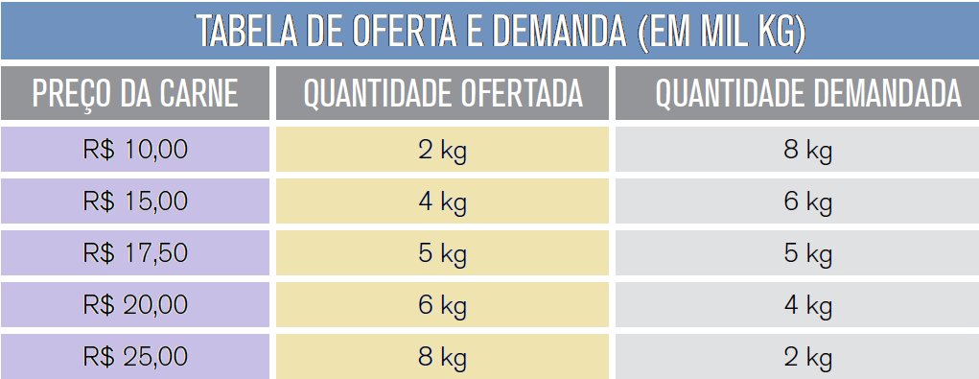
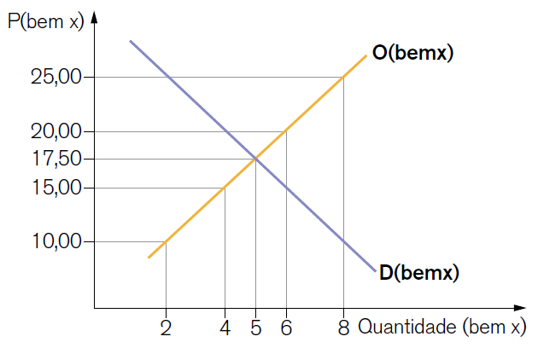
GST 1078 - PANORAMA ECONÔMICO
O Equilíbrio de Mercado
A tabela nos mostra as expectativas dos consumidores e dos produtores em termos das quantidades, respectivamente, demandadas e ofertadas. Vemos que quanto maior o preço maior a quantidade ofertada e, em contrapartida, quanto menor o preço maior a quantidade demandada.
Ao se superporem as duas curvas, a de demanda e a de oferta, pode-se ver graficamente que o preço de equilíbrio do mercado é de R$ 17,50, pois, com este preço, as quantidades ofertadas e demandas se igualarão.

Slide 43
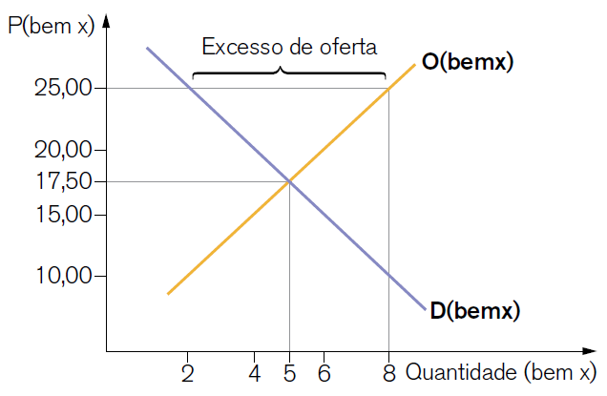
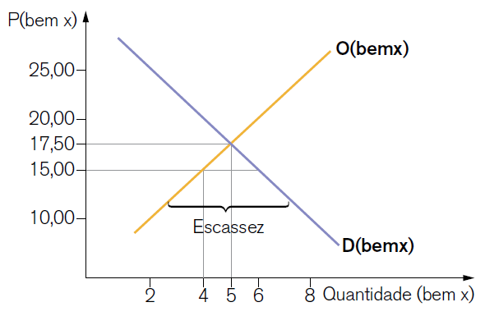
GST 1078 - PANORAMA ECONÔMICO
O Equilíbrio de Mercado
Mas em mercados concorrenciais, os preços tendem a se estabilizar em torno de um equilíbrio geral (KRUGMAN, et al., 2010, p. 59). Mas vejamos como se dá esse ajuste:
Excesso de Oferta
Escassez

Slide 44
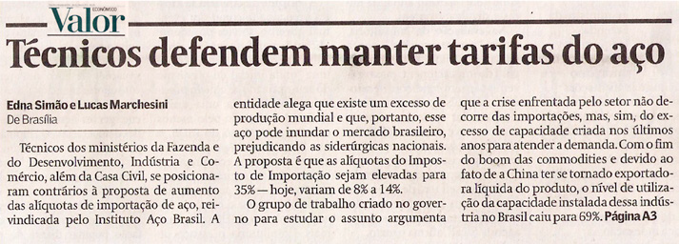
GST 1078 - PANORAMA ECONÔMICO
ATIVIDADES DE AULA – CICLO DE DEBATES
01. A matéria do Valor Econômico de 5/1/2016 é um bom exemplo de como o Governo pode usar os impostos para proteger as indústrias siderúrgicas nacionais. Como você explicaria o efeito dessa medida utilizando o modelo estudado?

Slide 45
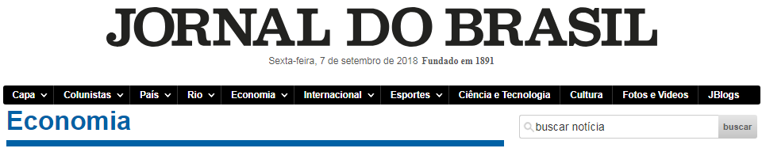
GST 1078 - PANORAMA ECONÔMICO
ATIVIDADES DE AULA – CICLO DE DEBATES
Apesar da preocupação com o câmbio, Trajano avaliou que as vendas em agosto tem ido bem, até mesmo superando as expectativas iniciais da companhia. Para ele, outros elementos do cenário econômico contribuem favoravelmente. "Tivemos uma leve melhora no desemprego e os juros continuam baixos", disse ele.
E-commerce
Realizar a totalidade das entregas de pedidos do e-commerce em até dois dias é uma ambição do Magazine Luiza no futuro, segundo afirmou Trajano.
Durante participação no Latam Retail Show, evento que reúne empresas de varejo em São Paulo, o executivo afirmou que a companhia tem desenvolvido iniciativas para lidar com os desafios logísticos do Brasil.
"Temos que criar formas de fazer entregas em nível de excelência", comentou Trajano ao ser questionado sobre como fazer a venda online ter uma participação maior no consumo no Brasil.
Trajano afirmou que hoje 20% das entregas na companhia são realizadas em até dois dias. A companhia já havia divulgado que tem uma meta para o ano que vem de chegar a 50% das entregas nesse prazo, objetivo que Trajano reforçou nesta quinta.
"No futuro, o desejo é ter quase 100% e a tentativa é chegar no mercado brasileiro inteiro", comentou.
30/08 às 17h50
Para Magazine Luiza, câmbio é único indicador macro que preocupa varejo hoje.
O presidente do Magazine Luiza, Frederico Trajano, considera que o câmbio é o único elemento no cenário macroeconômico atual que pode afetar o desempenho do varejo. Ele avaliou que o ambiente de instabilidade da moeda brasileira gera incertezas e pode afetar negociações com fornecedores e os preços ao consumidor no quarto trimestre deste ano e em 2019.
O executivo afirmou que a depreciação do real já levou a aumentos de preço de produtos, mas esses reajustes não refletem ainda o impacto total que pode ocorrer caso o dólar se mantenha por vários meses em níveis próximos de R$ 4,20 ou acima disso.
Esse cenário de moeda brasileira depreciada pode refletir nas próximas negociações com fornecedores. Até o momento, segundo ele, o desafio tem sido a instabilidade, algo que "trava" as negociações.

Slide 46
GST 1078 - PANORAMA ECONÔMICO
ATIVIDADES DE AULA – CICLO DE DEBATES
07/09 às 16h50
Mercado já prevê crescimento menor da economia em 2018, próximo de 1% - PIB avançou 0,2% no 2º trimestre; resultado do 1º trimestre foi revisado de alta de 0,4% para 0,1%.
O crescimento de 0,2% da economia brasileira no 2º trimestre veio em linha com o esperado, mas a revisão para baixo dos números do 1º trimestre surpreendeu e sinaliza que as projeções do mercado para o PIB do ano todo devem ser reduzidas para uma alta em torno de 1%, segundo economistas ouvidos pelo G1. O Instituto Brasileiro de Geografia e Estatística (IBGE) baixou de 0,4% para 0,1% o avanço da economia nos três primeiros meses do ano.
A atual estimativa Tendências é de uma alta de 1,7% no PIB do ano, mas pode ser revisada para um patamar abaixo dos 1,47% esperados pelo mercado no último boletim Focus.
"Como derrubou muito no primeiro trimestre, por mais que a economia cresça no terceiro, e é esperada uma alta mais forte por causa do contraponto com a greve, é bem razoável que o mercado revise para baixo, porque a base mudou muito", diz Alessandra Ribeiro, economista da consultoria.
Nas contas dela, se a economia crescer 0,8% no segundo trimestre e 0,5% no quarto trimestre, o avanço no ano fica em torno de 1,2%.
Já o número do segundo trimestre vieram exatamente como esperado pela Tendências. "(Os dados) mostram que a greve dos caminhoneiros realmente deu uma boa quebrada (no ritmo de recuperação da economia). A indústria sofreu bem, especialmente a de transformação, muito por efeito da greve, e os serviços fizeram o contraponto positivo", afirma Alessandra.
"(A greve) foi um tombo muito grande para uma economia que vinha timidamente se recuperando, endossa a professora de MBAs da Fundação Getulio Vargas (FGV), Virene Matesco.
Para ela, o resultado do PIB do segundo trimestre também já era esperado. “A recuperação está lenta. Estamos vivendo muitas incertezas internas e externas”, diz. Por causa disso, ela prevê que o crescimento do ano fique entre 0,9% e 1%.
De acordo com a professora da FGV, apesar do crescimento tímido de 0,2% em relação ao trimestre anterior, que mostra baixa e tímida recuperação, olhando para o mesmo trimestre do ano anterior, sem os efeitos sazonais como a greve dos caminhoneiros, é possível notar uma recuperação – o crescimento foi de 1%, e nos últimos 12 meses, a variação é de 1,4%. "Ou seja, saímos da recessão, mas nada de grandes comemorações", afirma.

Slide 47


GST 1078 - PANORAMA ECONÔMICO
ATIVIDADES DE AULA

Slide 48

GST 1078 - PANORAMA ECONÔMICO
AGUARDEM . . .
Estou construindo mais aulas , aguardem que assim que terminar mais aulas irei postar o material.
Em quanto isso podem ficar a vontade para ler o material didático, pois ele é a fonte das aulas desenvolvidas até o presente momento.
Mãos à obra! ! ! !

Slide 49

“Tenham sempre Força, Sabedoria e Beleza na condução de suas ações cotidianas”.
Prof. Adm. Msc. Luiz Cláudio Brites Lobato
e-mail: luizlobato0101@gmail.com

